Slide 1
Μακροοικονομική
Όγδοη Έκδοση
Κεφάλαιο 10
Τα δεδομένα της ανάπτυξης
Slide in this Presentation Contain Hyperlinks. JAWS users should be able to get a list of links by using INSERT+F7
Copyright © 2021, 2017, 2013 Pearson Education, Inc. All Rights Reserved
Notes:
Εάν αυτή η παρουσίαση του PowerPoint περιέχει μαθηματικές εξισώσεις, ίσως χρειαστεί να ελέγξετε ότι ο υπολογιστής σας έχει εγκατεστημένα τα ακόλουθα:
Πρόσθετο MathType
Math Player (διαθέσιμη δωρεάν έκδοση)
NVDA Reader (διαθέσιμη δωρεάν έκδοση)

Slide 2
Σχεδιάγραμμα Κεφαλαίου
Τα δεδομένα της ανάπτυξης
10.1 Μέτρηση του βιοτικού επιπέδου
10.2 Η ανάπτυξη στις πλούσιες χώρες μετά το 1950
10.3 Μια ευρύτερη ματιά στο χώρο και στο χρόνο
10.4 Σκέψεις γύρω από την ανάπτυξη: Αλφαβητάρι

Slide 3
Τα δεδομένα της ανάπτυξης
Ανάπτυξη είναι η σταθερή αύξηση του συνολικού προϊόντος, διαχρονικά.
Τώρα στρέφουμε την προσοχή μας από τις οικονομικές διακυμάνσεις και τον καθορισμό του προϊόντος βραχυπρόθεσμα και μεσοπρόθεσμα, στην ανάπτυξη και στον καθορισμό του προϊόντος μακροπρόθεσμα.
Notes:
Οι αντιλήψεις μας για την πορεία της οικονομίας συχνά κυριαρχούνται από τις διακυμάνσεις της οικονομικής δραστηριότητας από έτος σε έτος. Η ύφεση οδηγεί σε κατήφεια και η ανάπτυξη σε αισιοδοξία. Αλλά αν κάνουμε ένα βήμα πίσω για να ρίξουμε μια ματιά στη δραστηριότητα σε μεγαλύτερες περιόδους – π.χ. για πολλές δεκαετίες – η εικόνα αλλάζει. Οι διακυμάνσεις αμβλύνονται. Η ανάπτυξη, που είναι η σταθερή αύξηση της συνολικής παραγωγής διαχρονικά, κυριαρχεί στην εικόνα.

Slide 4
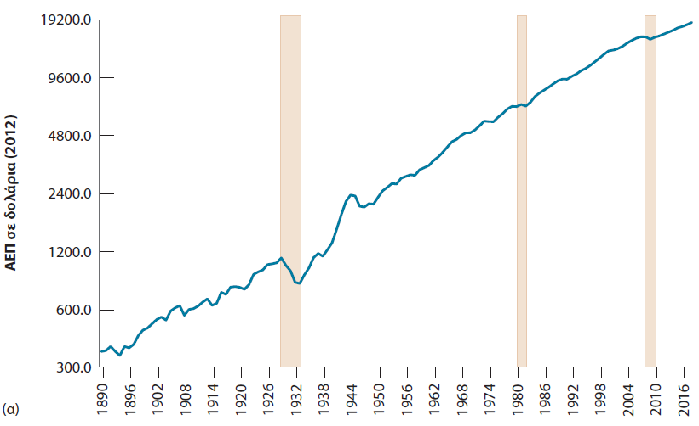
Απεικόνιση 10.1 Το ΑΕΠ των ΗΠΑ και το κατά κεφαλή ΑΕΠ των ΗΠΑ από το 1890 (1 από 2)
Ο πίνακας (α) δείχνει την τεράστια αύξηση του ΑΕΠ των ΗΠΑ από το 1890, κατά 51 φορές.
Πηγή: 1890–1947: Historical Statistics of the United States. http://hsus.cambridge.org/HSUSWeb/toc/hsusHome.do. 1948–2014: National Income and Product Accounts. Population estimates 1890–2014: Louis Johnston and Samuel H. Williamson, “What Was the US GDP Then?” Measuring Worth, 2015, www.measuringworth.com/datasets/usgdp/. More recent data: FRED: GDPC1, B230RC0Q173SBEA.
Notes:
Το σχήμα 10-1 δείχνει την εξέλιξη του ΑΕΠ των ΗΠΑ (πίνακας (α)) και του κατά κεφαλή ΑΕΠ των ΗΠΑ (πίνακας (β)) (και τα δύο σε δολάρια 2012) από το 1890. (Η κλίμακα που χρησιμοποιείται για τη μέτρηση του ΑΕΠ ή του κατά κεφαλή ΑΕΠ στον κατακόρυφο άξονα ονομάζεται λογαριθμική κλίμακα. Το καθοριστικό χαρακτηριστικό μιας λογαριθμικής κλίμακας είναι ότι η ίδια αναλογική αύξηση μιας μεταβλητής αντιπροσωπεύεται από την ίδια απόσταση στον κατακόρυφο άξονα.)
Μεγάλη περιγραφή:
Το γράφημα απεικονίζει τον ρυθμό αύξησης του ΑΕΠ των Ηνωμένων Πολιτειών από το 1890 έως το 2016. Ο κατακόρυφος άξονας φέρει την ένδειξη «ΑΕΠ σε δολάρια (2012)» και κυμαίνεται από 300 έως 19200 σε πολλαπλάσια του 2. Ο οριζόντιος άξονας αντιπροσωπεύει τα έτη και κυμαίνεται από 1890 έως 2016 σε προσαυξήσεις του 6. Ο εκτιμώμενος ρυθμός αύξησης του ΑΕΠ κατά τη διάρκεια των ετών έχει ως εξής:
1890: 400
1920: 820
1950: 2400
1980: 7400
2010: 17500
2016: 18500
Τα έτη στα οποία υπήρχε ύφεση είναι τα εξής: 1928 έως 1933, 1980 έως 1982, και 2008 έως 2010.

Slide 5
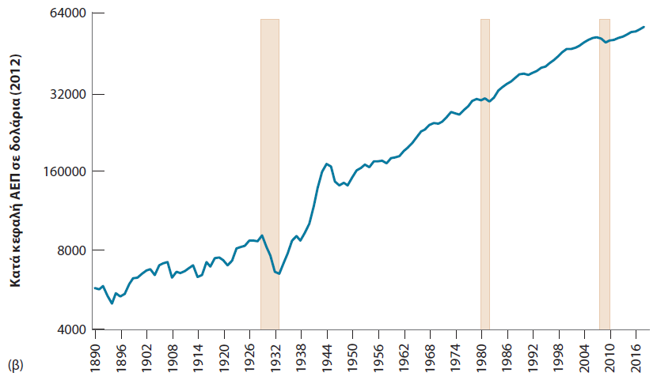
Απεικόνιση 10.1 Το ΑΕΠ των ΗΠΑ και το κατά κεφαλή ΑΕΠ των ΗΠΑ από το 1890 (2 από 2)
0 πίνακας (β) δείχνει ότι η αύξηση του ΑΕΠ δεν είναι απλώς το αποτέλεσμα της μεγάλης αύξησης του πληθυσμού των ΗΠΑ από 63 εκατομμύρια σε περισσότερα από 320 εκατομμύρια κατά την περίοδο αυτή. Το κατά κεφαλήν προϊόν δεκαπλασιάστηκε.
Πηγή: 1890–1947: Historical Statistics of the United States. http://hsus.cambridge.org/HSUSWeb/toc/hsusHome.do. 1948–2014: National Income and Product Accounts. Population estimates 1890–2014: Louis Johnston and Samuel H. Williamson, “What Was the US GDP Then?” Measuring Worth, 2015, www.measuringworth.com/datasets/usgdp/. More recent data: FRED: GDPC1, B230RC0Q173SBEA.
Notes:
Οι κάθετες ράβδοι από το 1929 έως το 1933 αντιστοιχούν στη μεγάλη μείωση της παραγωγής κατά τη διάρκεια της Μεγάλης Ύφεσης: οι άλλες ομάδες ράβδων αντιστοιχούν στην ύφεση 1980–1982, η οποία είναι η μεγαλύτερη μεταπολεμική ύφεση πριν από την οικονομική κρίση και τη Μεγάλη Ύφεση του 2008–2010 .
Μεγάλη περιγραφή:
Το γράφημα απεικονίζει τον ρυθμό αύξησης του κατά κεφαλή ΑΕΠ στις Ηνωμένες Πολιτείες από το 1890 έως το 2016. Ο κατακόρυφος άξονας φέρει την ένδειξη «Κατά κεφαλή ΑΕΠ σε δολάρια (2012)» και κυμαίνεται από 4000 έως 64000 σε πολλαπλάσια του 2. Ο οριζόντιος άξονας αντιπροσωπεύει τα έτη και κυμαίνεται από το 1890 έως το 2016 σε προσαυξήσεις των 6. Ο εκτιμώμενος ρυθμός αύξησης του ΑΕΠ κατά τη διάρκεια των ετών έχει ως εξής:
1890: 6100
1920: 7400
1950: 15700
1980: 31000
2010: 54500
2016: 58000
Τα έτη στα οποία υπήρχε ύφεση είναι τα εξής: 1928 έως 1933, 1980 έως 1982, και 2008 έως 2010.

Slide 6
10.1 Μέτρηση του βιοτικού επιπέδου
Μας ενδιαφέρει η ανάπτυξη γιατί μας ενδιαφέρει το βιοτικό επίπεδο.
Το κατά κεφαλή προϊόν, και όχι το ίδιο το προϊόν, είναι η μεταβλητή που συγκρίνουμε διαχρονικά ή μεταξύ των χωρών.
Πρέπει να λάβουμε υπόψη τις διακυμάνσεις στις συναλλαγματικές ισοτιμίες και τις συστηματικές διαφορές στις τιμές μεταξύ των χωρών.
Όταν συγκρίνουμε το βιοτικό επίπεδο μεταξύ των χωρών, χρησιμοποιούμε τιμές ισοτιμίας αγοραστικής δύναμης (ΙΑΔ) που προσαρμόζουν τις τιμές για την αγοραστική δύναμη διαφορετικών χωρών.
Το σωστό μέτρο από την πλευρά της παραγωγής είναι το προϊόν ανά εργαζόμενο ή το προϊόν ανά ώρα εργασίας.
Notes:
Ο θεμελιώδης λόγος που ενδιαφερόμαστε για την ανάπτυξη μιας χώρας είναι ότι μας ενδιαφέρει το μέσο βιοτικό επίπεδο στη χώρα. Κοιτάζοντας διαχρονικά, θέλουμε να μάθουμε κατά πόσο έχει αυξηθεί το βιοτικό επίπεδο. Εξετάζοντας τις διάφορες χώρες, θέλουμε να μάθουμε πόσο υψηλότερο είναι το βιοτικό επίπεδο σε μια χώρα σε σχέση με μια άλλη. Έτσι, η μεταβλητή στην οποία θέλουμε να εστιάσουμε και να συγκρίνουμε είτε διαχρονικά, είτε μεταξύ χωρών, είναι το κατά κεφαλή προϊόν και όχι το ίδιο το προϊόν.

Slide 7
ΠΛΑΙΣΙΟ ΕΠΙΚΕΝΤΡΩΣΗΣ: Ο υπολογισμός των τιμών ΙΑΔ
Εξετάστε το παρακάτω παράδειγμα:
Ηνωμένες Πολιτείες: Κάθε χρόνο οι άνθρωποι αγοράζουν ένα νέο αυτοκίνητο για 10.000 $ και ξοδεύουν άλλα 10.000 $ για φαγητό.
Ρωσία: Κάθε χρόνο οι άνθρωποι ξοδεύουν 40.000 ρούβλια σε αυτοκίνητα (το καθένα διαρκεί για 15 χρόνια) και 80.000 ρούβλια για φαγητό.
Εάν η συναλλαγματική ισοτιμία είναι $1 = 60 ρούβλια, η κατανάλωση ανά άτομο στη Ρωσία είναι μόνο το 10% της κατανάλωσης των ΗΠΑ ανά άτομο.
Εάν χρησιμοποιήσουμε τις τιμές των ΗΠΑ και για τις δύο χώρες και υποθέσουμε ότι οι άνθρωποι ξοδεύουν όλα τα χρήματα για φαγητό, τότε η κατανάλωση ανά άτομο είναι 20.000 $ (10.000 $ + 10.000 $) στις ΗΠΑ, αλλά μόνο 10.700 $ στη Ρωσία, επομένως η ρωσική κατανάλωση ανά άτομο είναι 53,5% της κατανάλωσης στις ΗΠΑ ανά άτομο.
Notes:
Αυτό το πλαίσιο επικέντρωσης δείχνει πώς κατασκευάζουμε τιμές ισοτιμίας αγοραστικής δύναμης, ώστε να μπορούμε να κάνουμε συγκρίσεις μεταξύ των χωρών. Ο τύπος υπολογισμού, δηλαδή η κατασκευή μεταβλητών μεταξύ των χωρών χρησιμοποιώντας ένα κοινό σύνολο τιμών, αποτελεί τη βάση των εκτιμήσεων ΙΑΔ.

Slide 8
10.2 Η ανάπτυξη στις πλούσιες χώρες μετά το 1950 (1 από 2)
Πίνακας 10.1 Η εξέλιξη του κατά κεφαλή προϊόντος σε τέσσερις πλούσιες χώρες μετά το 1950
Σημείωση: Τα δεδομένα σταματούν το 2017, που είναι το τελευταίο (αυτή τη στιγμή) διαθέσιμο έτος στους πίνακες Penn.
Ο μέσος όρος στην τελευταία γραμμή είναι απλός (μη σταθμισμένος μέσος).
Πηγή: Penn World Table Version 8.1./Feenstra, Robert C., Robert Inklaar and Marcel P. Timmer (2015), “The Next Generation of the Penn World Table” forthcoming American Economic Review.
Notes:
Ο Πίνακας 10.1 δίνει δύο βασικά συμπεράσματα. Έχει σημειωθεί μεγάλη αύξηση του κατά κεφαλή προϊόντος, εν μέρει εξαιτίας της δύναμης της σύνθεσης. Υπήρξε σύγκλιση του κατά κεφαλή προϊόντος μεταξύ των χωρών
Μεγάλη περιγραφή:
Ο πίνακας δείχνει τα ακόλουθα δεδομένα:
Γαλλία
Ετήσιος ρυθμός αύξησης κατά κεφαλή προϊόντος, 1950 έως 2017: 2.6
Πραγματικό κατά κεφαλή προϊόν (σε δολάρια 2011)
1950: 7.025
2017: 39.461
2017 διαιρούμενο με το 1950: 5,6
Ιαπωνία
Ετήσιος ρυθμός αύξησης παραγωγής ανά άτομο, 1950 έως 2017: 4.1
Πραγματική παραγωγή ανά άτομο (σε δολάρια 2011)
1950: 7.025
2017: 39.461
2017 δια 1950: 5,6
Ιαπωνία
Ετήσιος ρυθμός αύξησης κατά κεφαλή προϊόντος,
1950 έως 2017: 4.1
Πραγματικό κατά κεφαλή προϊόν (σε δολάρια 2011)
1950: 2,531
2017: 40,374
2017 δια 1950: 15.9
Ηνωμένο Βασίλειο
Ετήσιος ρυθμός αύξησης κατά κεφαλή προϊόντος, 1950 έως 2017: 2.1
Πραγματικό κατά κεφαλή προϊόν (σε δολάρια 2011)
1950: 9,354
2017: 39,128
2017 δια 1950: 4.2
ΗΠΑ
Ετήσιος ρυθμός αύξησης κατά κεφαλή προϊόντος, 1950 έως 2017: 2.0
Πραγματικό κατά κεφαλή προϊόν (σε δολάρια 2011)
1950: 14,569
2017: 54,995
2017 δια 1950: 3.8
Μέσος όρος
Ετήσιος ρυθμός αύξησης κατά κεφαλή προϊόντος, 1950 έως 2017: 2.7
Πραγματικό κατά κεφαλή προϊόν (σε δολάρια 2011)
1950: 8,370
2017: 43,490
2017 δια 1950: 5.2.

Slide 9
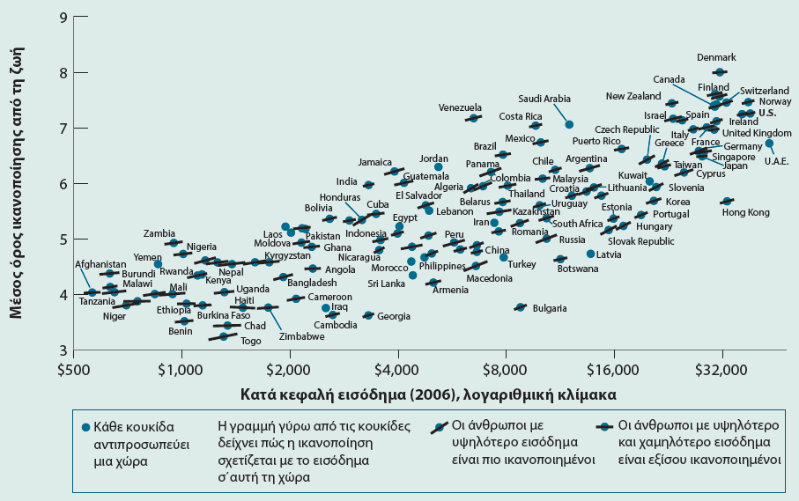
ΠΛΑΙΣΙΟ ΕΠΙΚΕΝΤΡΩΣΗΣ: Τα χρήματα μπορούν να αγοράσουν την ευτυχία;
Σχήμα 1 Ικανοποίηση από τη ζωή και κατά κεφαλή εισόδημα
Παράδοξο Easterlin: Μόλις ικανοποιηθούν οι βασικές ανάγκες, το υψηλότερο κατά κεφαλή εισόδημα δεν αυξάνει την ευτυχία και το σημαντικό είναι το επίπεδο εισοδήματος σε σχέση με τους άλλους, και όχι το απόλυτο επίπεδο εισοδήματος.
Πηγή: Betsey Stevenson and Justin Wolfers, Wharton School at the University of Pennsylvania. Used with Permission.
Notes:
Αν και η ατομική ευτυχία εξαρτάται από πολύ περισσότερα από το εισόδημα, ασφαλώς αυξάνει με το εισόδημα. Ενώ η ιδέα ότι υπάρχει κάποιο κρίσιμο επίπεδο εισοδήματος πέρα ​​από το οποίο το εισόδημα δεν επηρεάζει πλέον την ευημερία είναι διαισθητικά ελκυστική, έρχεται σε αντίθεση με τα δεδομένα. Επομένως, δεν είναι έγκλημα για τους οικονομολόγους να εστιάζουν αρχικά στα επίπεδα και τους ρυθμούς ανάπτυξης του ΑΕΠ ανά άτομο.
Μεγάλη περιγραφή:
Ο κατακόρυφος άξονας φέρει την ένδειξη «Μέσος όρος ικανοποίησης από τη ζωή» και κυμαίνεται από 3 έως 9 σε προσαυξήσεις του 1. Ο οριζόντιος άξονας φέρει την ένδειξη «Κατά κεφαλή εισόδημα (2006), λογαριθμική κλίμακα» και κυμαίνεται από 500 δολάρια έως 32.000 δολάρια σε πολλαπλάσια του 2.
Οι χώρες με εκτιμώμενο μέσο όρο ικανοποίησης από τη ζωή μεταξύ 3 και 4 είναι οι εξής:
Αργεντινή, 3,2; Αρμενία, 3,3; Αυστρία, 3,4; Αζερμπαϊτζάν, 3,6; Μπαγκλαντές, 3,6; Λευκορωσία, 3,7; Μπενίν, 3,7; Βολιβία, 3,7; Μποτσουάνα, 3,8; Μπουρκίνα Φάσο, 3,8; Καμπότζη, 3,8; Καμερούν, 3,8; Τσαντ, 3,9; Χιλή, 3,9.
Οι χώρες με εκτιμώμενο μέσο όρο ικανοποίησης από τη ζωή μεταξύ 4 και 5 είναι οι εξής:
Κίνα, 4,0; Κολομβία, 4,0; Κόστα Ρίκα, 4,2; Κούβα, 4,2; Κύπρος, 4,3; Δομινικανή Δημοκρατία, 4,3; Εκουαδόρ, 4,3; Ελ Σαλβαδόρ, 4,4; Εσθονία, 4,5; Φινλανδία, 4,5; Γαλλία, 4,6; Γεωργία, 4,6; Γκάνα, 4,6; Γουατεμάλα, 4,6; Αϊτή, 4,6; Ονδούρα, 4,7; Χονγκ Κονγκ, 4,7; Ινδία, 4,7; Ινδονησία, 4,7; Ιρλανδία, 4,7; Ισραήλ, 4,7; Τζαμάικα, 4,7; Καζακστάν, 4,7; Κένυα, 4,8; Κουβέιτ, 4,8; Κιργιστάν, 4,8; Λάος, 4,9.
Οι χώρες με εκτιμώμενο μέσο όρο ικανοποίησης από τη ζωή μεταξύ 5 και 6 είναι οι εξής:
Λετονία, 5,0; Λίβανος, 5,0; Λιθουανία, 5,1; Μαδαγασκάρη, 5,1; Μαλάουι, 5,1; Μαλαισία, 5,1; Μάλι, 5,2; Μολδαβία, 5,3; Μοζαμβίκη, 5,3; Νεπάλ, 5,3; Νέα Ζηλανδία, 5,3; Νικαράγουα, 5,4; Νίγηρας, 5,4; Νιγηρία, 5,4; Νορβηγία, 5,4; Παλαιστίνη, 5,4; Παναμάς, 5,5; Παραγουάη, 5,5; Περού, 5,7; Φιλιππίνες, 5,7; Πορτογαλία, 5,8; Ρωσία, 5,8; Ρουάντα, 5,8; Σενεγάλη, 5,9; Σιέρα Λεόνε, 5,9.
Οι χώρες με εκτιμώμενο μέσο όρο ικανοποίησης από τη ζωή μεταξύ 3 και 4 είναι οι εξής:
Σιγκαπούρη, 6,0; Σλοβακία, 6,0; Σλοβενία, 6,0.
Οι χώρες με εκτιμώμενο μέσο όρο ικανοποίησης από τη ζωή μεταξύ 6 και 7 είναι οι εξής:
Νότια Αφρική, 6,1; Νότια Κορέα, 6,1; Σρι Λάνκα, 6,1; Ελβετία, 6,2; Ταϊβάν, 6,2; Τατζικιστάν, 6,2; Τανζανία, 6,3; Ταϊλάνδη, 6,5; Τόγκο, 6,5; Τρινιντάντ και Τομπάγκο, 6,6; Ουγκάντα, 6.7.
Οι χώρες με εκτιμώμενο μέσο όρο ικανοποίησης από τη ζωή μεταξύ 7 και 8 είναι οι εξής:
Ουκρανία, 7,1; Ηνωμένα Αραβικά Εμιράτα, 7,1; Ηνωμένες Πολιτείες, 7.1; Ουρουγουάη, 7,2; Ουζμπεκιστάν, 7,2; Βενεζουέλα, 7,3; Βιετνάμ, 7,4; Ζάμπια, 7,5; Ζιμπάμπουε, 7.7.

Slide 10
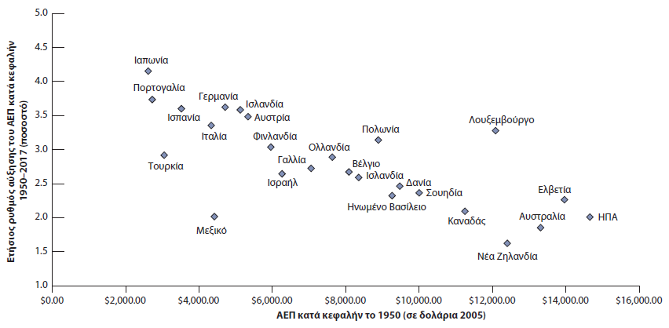
10.2 Η ανάπτυξη στις πλούσιες χώρες μετά το 1950 (2 από 2)
Απεικόνιση 10.2 Ρυθμός αύξησης του ΑΕΠ κατά κεφαλή μετά το 1950 έναντι του ΑΕΠ κατά κεφαλή το 1950. Χώρες του ΟΟΣΑ.
Χώρες με χαμηλότερα επίπεδα κατά κεφαλήν προϊόντος το 1950 συνήθως αναπτύχθηκαν ταχύτερα.
Πηγή: Penn World Tables Version 9. /Feenstra, Robert C., Robert Inklaar and Marcel P. Timmer (2015), “The Next Generation of the Penn World Table” American Economic Review, 105(10), 3150–3182, available for download at www.ggdc.net/pwt.
Notes:
Αυτή η σύγκλιση των επιπέδων κατά κεφαλή προϊόντος μεταξύ των χωρών δεν αφορά μόνο αυτές τις τέσσερις χώρες που αναφέρονται στον Πίνακα 10.1. Επεκτείνεται σε ένα σύνολο χωρών του ΟΟΣΑ. Αυτό φαίνεται στο Σχήμα 10-2, όπου απεικονίζεται ο μέσος ετήσιος ρυθμός αύξησης της παραγωγής ανά άτομο από το 1950 έναντι του αρχικού επιπέδου παραγωγής ανά άτομο το 1950 για τις τρέχουσες χώρες του ΟΟΣΑ. Υπάρχει μια σαφής αρνητική σχέση μεταξύ του αρχικού επιπέδου κατά κεφαλή προϊόντος και του ρυθμού ανάπτυξης από το 1950: Οι χώρες που υστερούσαν το 1950 έχουν συνήθως αναπτυχθεί ταχύτερα.
Μεγάλη περιγραφή:
Ο κατακόρυφος άξονας φέρει την ένδειξη «Ετήσιος ρυθμός αύξησης ΑΕΠ κατά κεφαλή, 1950 έως 2017 (ποσοστό)» και κυμαίνεται από 1 έως 5 σε προσαυξήσεις 0,5. Ο οριζόντιος άξονας φέρει την ένδειξη «ΑΕΠ κατά κεφαλή το 1950 (σε δολάρια 2005)» και κυμαίνεται από 0 δολάρια έως 16.000 δολάρια σε προσαυξήσεις των 2.000 δολαρίων. Το εκτιμώμενο ποσοστό του ετήσιου ρυθμού αύξησης ΑΕΠ κατά κεφαλή από το 1950 και ΑΕΠ κατά κεφαλή το 1950, των χωρών του ΟΟΣΑ έχει ως εξής:
Ιαπωνία:
ΑΕΠ κατά κεφαλή από το 1950, 4,15 τοις εκατό.
ΑΕΠ κατά κεφαλή το 1950, 2.700 δολάρια.
Πορτογαλία:
ΑΕΠ κατά κεφαλή από το 1950, 3,7 τοις εκατό.
ΑΕΠ κατά κεφαλή το 1950, 2.800 δολάρια.
Τουρκία:
ΑΕΠ κατά κεφαλή από το 1950, 3,9 τοις εκατό.
ΑΕΠ κατά κεφαλή το 1950, 3.100 δολάρια.
Ισπανία:
ΑΕΠ κατά κεφαλή από το 1950, 3,57 τοις εκατό.
ΑΕΠ κατά κεφαλή το 1950, 3.500 δολάρια.
Γερμανία:
ΑΕΠ κατά κεφαλή από το 1950, 3,6 τοις εκατό.
ΑΕΠ κατά κεφαλή το 1950, 4.700 δολάρια.
Ιταλία:
ΑΕΠ κατά κεφαλή από το 1950, 3,85 τοις εκατό.
ΑΕΠ κατά κεφαλή το 1950, 4.400 δολάρια.
Μεξικό:
ΑΕΠ κατά κεφαλή από το 1950, 2 τοις εκατό.
ΑΕΠ κατά κεφαλή το 1950, 4.500 δολάρια.
Ισλανδία:
ΑΕΠ κατά κεφαλή από το 1950, 3,56 τοις εκατό.
ΑΕΠ κατά κεφαλή το 1950, 5.100 δολάρια.
Αυστρία:
ΑΕΠ κατά κεφαλή από το 1950, 3,5 τοις εκατό.
ΑΕΠ κατά κεφαλή το 1950, 5.200 δολάρια.
Φινλανδία:
ΑΕΠ κατά κεφαλή από το 1950, 3,03 τοις εκατό.
ΑΕΠ κατά κεφαλή το 1950, 5.950 δολάρια.
Γαλλία:
ΑΕΠ κατά κεφαλή από το 1950, 2,7 τοις εκατό.
ΑΕΠ κατά κεφαλή το 1950, 7.100 δολάρια.
ΑΕΠ κατά κεφαλή από το 1950, 2,65 τοις εκατό.
ΑΕΠ κατά κεφαλή το 1950, 6.300 δολάρια.
Κάτω Χώρες:
ΑΕΠ κατά κεφαλή από το 1950, 2,9 τοις εκατό.
ΑΕΠ κατά κεφαλή το 1950, 7.500 δολάρια.
Πολωνία:
ΑΕΠ κατά κεφαλή από το 1950, 3,15 τοις εκατό.
ΑΕΠ κατά κεφαλή το 1950, 6.900 δολάρια.
Βέλγιο:
ΑΕΠ κατά κεφαλή από το 1950, 2,65 τοις εκατό.
ΑΕΠ κατά κεφαλή το 1950, 8.100 δολάρια.
Ισλανδία:
ΑΕΠ κατά κεφαλή από το 1950, 2,6 τοις εκατό.
ΑΕΠ κατά κεφαλή το 1950, 8.400 δολάρια.
Ηνωμένο Βασίλειο:
ΑΕΠ κατά κεφαλή από το 1950, 2,35 τοις εκατό.
ΑΕΠ κατά κεφαλή το 1950, 9.200 δολάρια.
Δανία:
ΑΕΠ κατά κεφαλή από το 1950, 2,45 τοις εκατό.
ΑΕΠ κατά κεφαλή το 1950, 9.300 δολάρια.
Σουηδία:
ΑΕΠ κατά κεφαλή από το 1950, 2,4 τοις εκατό.
ΑΕΠ κατά κεφαλή το 1950, 10.000 δολάρια.
Λουξεμβούργο:
ΑΕΠ κατά κεφαλή από το 1950, 3,3 τοις εκατό.
ΑΕΠ κατά κεφαλή το 1950, 12.100 δολάρια.
Καναδάς:
ΑΕΠ κατά κεφαλή από το 1950, 2,2 τοις εκατό.
ΑΕΠ κατά κεφαλή το 1950, 9.200 δολάρια.
Ελβετία:
ΑΕΠ κατά κεφαλή από το 1950, 2,3 τοις εκατό.
ΑΕΠ κατά κεφαλή το 1950, 14.000 δολάρια.
Αυστραλία:
ΑΕΠ κατά κεφαλή από το 1950, 1,75 τοις εκατό.
ΑΕΠ κατά κεφαλή το 1950, 13.200 δολάρια.
Νέα Ζηλανδία:
ΑΕΠ κατά κεφαλή από το 1950, 1,6 τοις εκατό.
ΑΕΠ κατά κεφαλή το 1950, 12.500 δολάρια.
Ηνωμένες Πολιτείες:
ΑΕΠ κατά κεφαλή από το 1950, 2 τοις εκατό.
ΑΕΠ κατά κεφαλή το 1950, 14.800 δολάρια.

Slide 11
10.3 Μια ευρύτερη ματιά στο χώρο και στο χρόνο (1 από 5)
Από το τέλος της Ρωμαϊκής Αυτοκρατορίας έως περίπου το έτος 1500, η Ευρώπη βρισκόταν σε μια μαλθουσιανή παγίδα ή μαλθουσιανή εποχή με στασιμότητα του κατά κεφαλή προϊόντος, επειδή οι περισσότεροι εργάτες ασχολούνταν με τη γεωργία με μικρή τεχνολογική πρόοδο.
Μετά το 1500, η αύξηση του κατά κεφαλή προϊόντος έγινε θετική αλλά ακόμα μικρή.
Μεταξύ 1820 και 1950, η ανάπτυξη των ΗΠΑ εξακολουθούσε να είναι 1,5% ετησίως.
Υπήρχε υψηλός ρυθμός σταθερής ανάπτυξης μετά το 1950
Notes:
Στην προηγούμενη ενότητα, επικεντρωθήκαμε στην ανάπτυξη μετά το 1950 στις πλούσιες χώρες. Ας βάλουμε ένα πλαίσιο εξετάζοντας τα στοιχεία σε πολύ μεγαλύτερο χρονικό διάστημα και σε ένα ευρύτερο σύνολο χωρών.

Slide 12
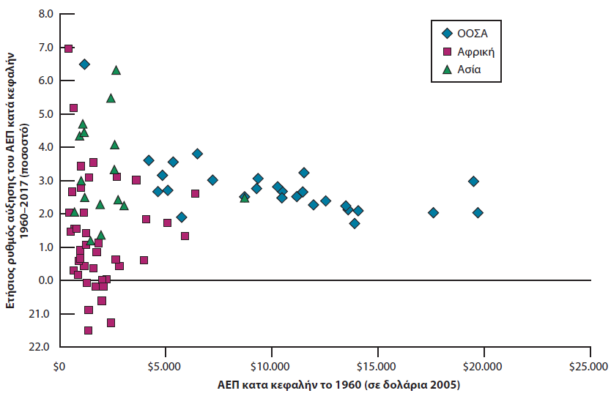
10.3 Μια ευρύτερη ματιά στο χώρο και στο χρόνο (2 από 5)
Απεικόνιση 10.3 Ρυθμός αύξησης του κατά κεφαλή ΑΕΠ μετά το 1960, έναντι του κατά κεφαλή ΑΕΠ το 1960, 85 χώρες
Δεν υπάρχει σαφής σχέση μεταξύ του ρυθμού αύξησης της παραγωγής από το 1960 και του κατά κεφαλήν επιπέδου παραγωγής το 1960.
Πηγή: Penn World Tables Version 9. /Feenstra, Robert C., Robert Inklaar and Marcel P. Timmer (2015), “The Next Generation of the Penn World Table” American Economic Review, 105(10), 3150–3182, available for download at www.ggdc.net/pwt.
Notes:
Το εντυπωσιακό χαρακτηριστικό του Σχήματος 10-3 είναι ότι δεν υπάρχει σαφές πρότυπο. Δεν ισχύει ότι, γενικά, οι χώρες που ήταν λιγότερο αναπτυγμένες το 1960 έχουν αναπτυχθεί ταχύτερα. Κάποιες ναι, αλλά πολλές όχι.
Μεγάλη περιγραφή:
Ο κατακόρυφος άξονας φέρει την ένδειξη «Ετήσιος ρυθμός αύξησης του ΑΕΠ κατά κεφαλή, 1960 έως 2017 (ποσοστό)» και κυμαίνεται από αρνητικό 1 έως 8 σε προσαυξήσεις του 1. Ο οριζόντιος άξονας έχει την ένδειξη «ΑΕΠ κατά κεφαλήν το 1960 (δολάρια 2005)» και κυμαίνεται από 0 δολάρια έως 25.000 δολάρια σε προσαυξήσεις των 5.000 δολαρίων. Η γραφική παράσταση δείχνει τρία συμπλέγματα τετραγώνων, τριγώνων και ρόμβων που συμβολίζουν αφρικανικές, ασιατικές και χώρες ΟΟΣΑ, αντίστοιχα.
Το σύμπλεγμα των πυκνά συγκεντρωμένων τετραγώνων βρίσκεται μεταξύ αρνητικών 1 έως 4 τοις εκατό του μέσου ετήσιου ρυθμού αύξησης κατά κεφαλή προϊόντος από το 1960 κα 0 έως 5000 δολάρια κατά κεφαλή ΑΕΠ το 1960. Το υψηλότερο τετράγωνο σημειώνεται στο 7 τοις εκατό της ανάπτυξης από το 1960 και περίπου 800 δολάρια κατά κεφαλή ΑΕΠ το 1960. Το χαμηλότερο τετράγωνο σημειώνεται σε αρνητικό 1,5 τοις εκατό της ανάπτυξης από το 1960 και περίπου 1.500 δολάρια κατά κεφαλή ΑΕΠ το 1960.Το σύμπλεγμα των αραιά διάσπαρτων τριγώνων βρίσκεται μεταξύ 1 έως 5 τοις εκατό του μέσου ετήσιου ρυθμού αύξησης κατά κεφαλή προϊόντος από το 1960 και 0 έως 3.500 δολάρια κατά κεφαλή ΑΕΠ το 1960. Το υψηλότερο τρίγωνο σημειώνεται στο 6,3 τοις εκατό της ανάπτυξης από το 1960 και περίπου 3.000 δολάρια κατά κεφαλή ΑΕΠ το 1960. Το χαμηλότερο τρίγωνο σημειώνεται με 1,2 τοις εκατό της ανάπτυξης από το 1960 και περίπου 1.700 δολάρια κατά κεφαλή ΑΕΠ το 1960.Το σύμπλεγμα των αραιά διάσπαρτων ρόμβων κυμαίνεται μεταξύ 1,9 και 3,8 τοις εκατό του μέσου ετήσιου ρυθμού αύξησης κατά κεφαλή προϊόντος από το 1960 και 4.000 έως 19.700 δολάρια κατά κεφαλή ΑΕΠ το 1960. Ο υψηλότερος ρόμβος σημειώνεται στο 6,4 τοις εκατό της ανάπτυξης και περίπου 1.400 δολάρια κατά κεφαλή ΑΕΠ το 1960. Ο χαμηλότερος ρόμβος σημειώνεται στο 1,7 τοις εκατό της ανάπτυξης από το 1960 και περίπου 13.500 δολάρια κατά κεφαλή ΑΕΠ το 1960.

Slide 13
10.3 Μια ευρύτερη ματιά στο χώρο και στο χρόνο (3 από 5)
Για τις χώρες του ΟΟΣΑ, υπάρχουν σαφείς ενδείξεις σύγκλισης.
Η σύγκλιση είναι επίσης ορατή για πολλές ασιατικές χώρες, ειδικά για εκείνες με υψηλούς ρυθμούς ανάπτυξης, που ονομάζονται τέσσερις τίγρεις – Σιγκαπούρη, Ταϊβάν, Χονγκ Κονγκ και Νότια Κορέα.
Οι περισσότερες αφρικανικές χώρες ήταν πολύ φτωχές το 1960 και ορισμένες από αυτές είχαν αρνητική αύξηση της κατά κεφαλή ΑΕΠ μεταξύ 1960 και 2017, εν μέρει εξαιτίας εσωτερικών ή εξωτερικών συγκρούσεων
Notes:
Οι περισσότερες αφρικανικές χώρες δεν τα κατάφεραν καλά σε αυτό το χρονικό διάστημα. Ωστόσο, η ελπίδα για την Αφρική προέρχεται από πιο πρόσφατους αριθμούς: Η αύξηση του κατά κεφαλή προϊόντος στην υποσαχάρια Αφρική πλησιάζει το 3% από το 2000.

Slide 14
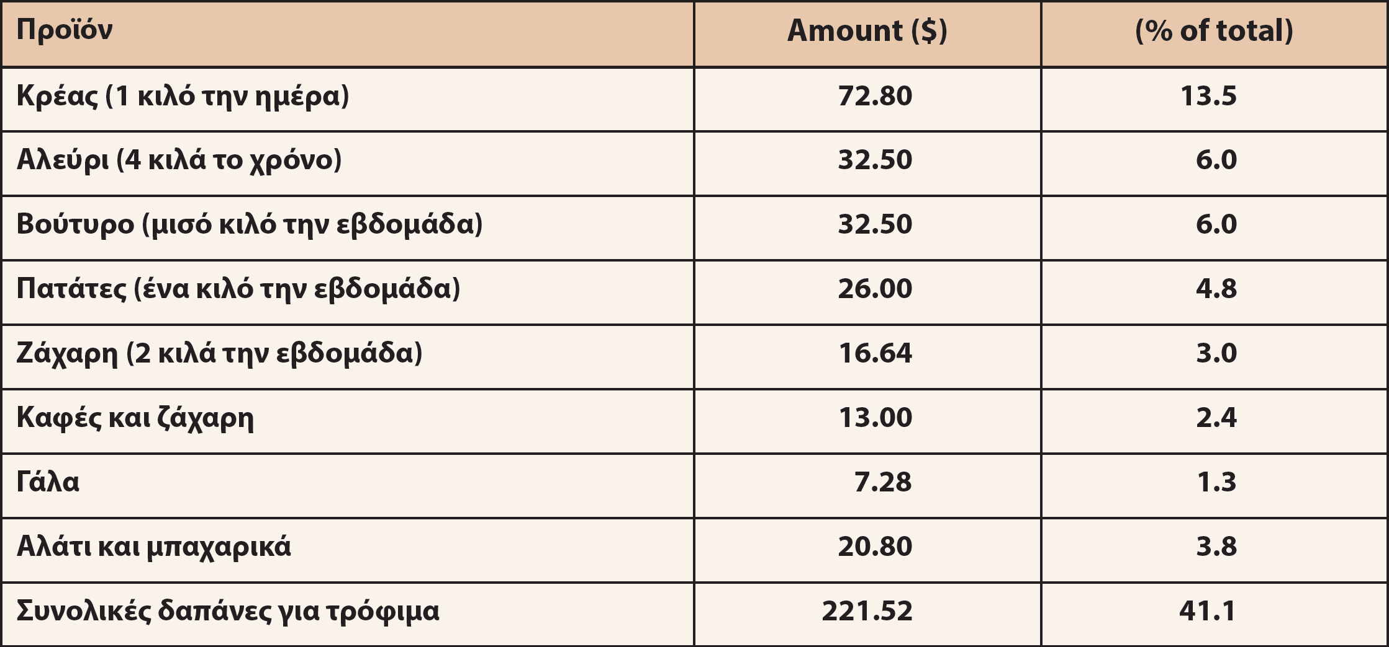
10.3 Μια ευρύτερη ματιά στο χώρο και στο χρόνο (4 από 5)
Πίνακας 1 Ετήσιος προϋπολογισμός εργαζόμενου, Φιλαδέλφεια, 1851, τρέχοντα δολάρια
Notes:
Το Πλαίσιο Επικέντρωσης: «Η Πραγματικότητα της ανάπτυξης: Προϋπολογισμός Εργαζόμενου των ΗΠΑ το 1851» δίνει μια ζωντανή αίσθηση της προόδου τα τελευταία 150 χρόνια. Σημειώστε πόσα ξόδεψε ένας εργαζόμενος για φαγητό, το 41% των συνολικών δαπανών. Το σημερινό μερίδιο —όπως αντικατοπτρίζεται στη σύνθεση του καλαθιού κατανάλωσης που χρησιμοποιήθηκε για τον υπολογισμό του Δείκτη Τιμών Καταναλωτή — είναι μόλις 15,2%. Και το φαγητό στο σπίτι —σε αντίθεση με το φαγητό στα εστιατόρια— αντιπροσωπεύει μόνο το 9,4% της συνολικής κατανάλωσης σήμερα. Ίσως όμως πιο αποκαλυπτική είναι η σύνθεση της κατανάλωσης φαγητού. Συγκρίνετε το φαγητό στον πίνακα με τον πλούτο και την ποικιλομορφία του φαγητού που τρώμε σήμερα.

Slide 15
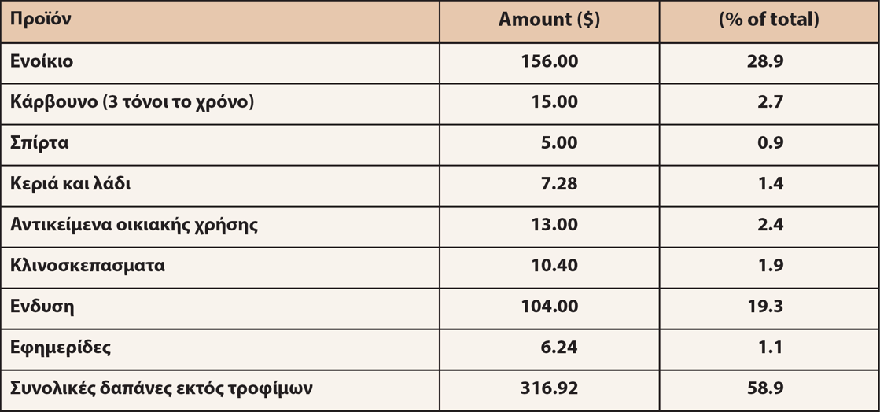
10.3 Μια ευρύτερη ματιά στο χώρο και στο χρόνο (5 από 5)
Πίνακας 1 Ετήσιος προϋπολογισμός εργαζόμενου, Φιλαδέλφεια, 1851, τρέχοντα δολάρια (συνέχεια)
Πηγές: William Baumol, Sue Ann Batey Blackman, and Edward N. Wolff, Productivity and American Leadership: The Long View (1989, MIT Press), Chapter 3, Table 3.2. The composition of expenditures today comes from Appendix 9, Chapter 6, in the BLS Handbook of Methods.
Notes:
Το Πλαίσιο Επικέντρωσης: «Η Πραγματικότητα της ανάπτυξης: Προϋπολογισμός Εργαζόμενου των ΗΠΑ το 1851» δίνει μια ζωντανή αίσθηση της προόδου τα τελευταία 150 χρόνια. Σημειώστε πόσα ξόδεψε ένας εργαζόμενος για φαγητό, το 41% των συνολικών δαπανών. Το σημερινό μερίδιο —όπως αντικατοπτρίζεται στη σύνθεση του καλαθιού κατανάλωσης που χρησιμοποιήθηκε για τον υπολογισμό του Δείκτη Τιμών Καταναλωτή — είναι μόλις 15,2%. Και το φαγητό στο σπίτι —σε αντίθεση με το φαγητό στα εστιατόρια— αντιπροσωπεύει μόνο το 9,4% της συνολικής κατανάλωσης σήμερα. Ίσως όμως πιο αποκαλυπτική είναι η σύνθεση της κατανάλωσης φαγητού. Συγκρίνετε το φαγητό στον πίνακα με τον πλούτο και την ποικιλομορφία του φαγητού που τρώμε σήμερα.

Slide 16
10.4 Σκέψεις γύρω από την ανάπτυξη: Αλφαβητάρι (1 από 4)
Συνάρτηση συνολικής παραγωγής F:
$$Y = F\left(K, N\right) (10.1)$$
Όπου Y προϊόν, K κεφάλαιο και N εργασία.
Η συνάρτηση F εξαρτάται από την κατάσταση της τεχνολογίας.
Σταθερές αποδόσεις κλίμακας:
$$xY = F\left(xK, xN\right) (10.2)$$
Φθίνουσες αποδόσεις κεφαλαίου: Οι αυξήσεις του κεφαλαίου οδηγούν σε όλο και μικρότερες αυξήσεις της παραγωγής.
Φθίνουσες αποδόσεις εργασίας: Οι αυξήσεις της εργασίας οδηγούν όλο και σε μικρότερες αυξήσεις του προϊόντος.
Notes:
Το σημείο εκκίνησης για οποιαδήποτε θεωρία ανάπτυξης πρέπει να είναι μια συνάρτηση συνολικής παραγωγής, η οποία είναι μια προδιαγραφή της σχέσης μεταξύ της συνολικής παραγωγής και των εισροών στην παραγωγή.

Slide 17
10.4 Σκέψεις γύρω από την ανάπτυξη: Αλφαβητάρι (2 από 4)
Η συνάρτηση παραγωγής και οι σταθερές αποδόσεις κλίμακας συνεπάγονται μια απλή σχέση μεταξύ προϊόντος ανά εργαζόμενο (Ν/Ν) και κεφαλαίου ανά εργαζόμενο (Κ/Ν):
$$\frac{Y}{N}=F\left(\frac{K}{N},\frac{N}{N}\right)=F\left(\frac{K}{N},1\right) (10.3)$$
Αυξήσεις κεφαλαίου ανά εργαζόμενο: Κινήσεις κατά μήκος της συνάρτησης παραγωγής.
Βελτιώσεις στην κατάσταση της τεχνολογίας: Μετατοπίσεις (επάνω) στην συνάρτησης παραγωγής.
Η ανάπτυξη προέρχεται από τη συσσώρευση κεφαλαίου (υψηλότερο ποσοστό αποταμίευσης) και την τεχνολογική πρόοδο (η βελτίωση της κατάστασης της τεχνολογίας).
Notes:
Η εξίσωση (10.3) μας λέει ότι η ποσότητα προϊόντος ανά εργαζόμενο εξαρτάται από την ποσότητα του κεφαλαίου ανά εργαζόμενο.

Slide 18
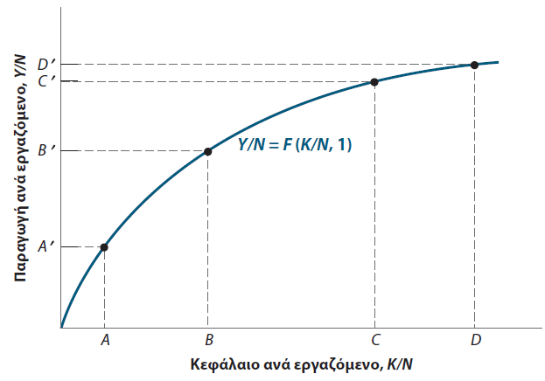
10.4 Σκέψεις γύρω από την ανάπτυξη: Αλφαβητάρι (3 από 4)
Απεικόνιση 10.4 Προϊόν και κεφάλαιο ανά εργαζόμενο
Η αύξηση του κεφαλαίου ανά εργαζόμενο οδηγεί σε ολοένα μικρότερες αυξήσεις στην παραγωγή ανά εργαζόμενο.
Notes:
Αυτή η σχέση φαίνεται στο Σχήμα 10-4. Η παραγωγή ανά εργαζόμενο (Y/N) μετράται στον κατακόρυφο άξονα και το κεφάλαιο ανά εργαζόμενο (K/N) μετράται στον οριζόντιο άξονα. Η σχέση μεταξύ των δύο δίνεται από την καμπύλη με αύξουσα κλίση. Καθώς αυξάνεται το κεφάλαιο ανά εργαζόμενο, αυξάνεται και η παραγωγή ανά εργαζόμενο. Σημειώστε ότι η καμπύλη σχεδιάζεται έτσι ώστε οι αυξήσεις του κεφαλαίου να οδηγούν σε ολοένα μικρότερες αυξήσεις στην παραγωγή. Αυτό προκύπτει από την ιδιότητα ότι υπάρχουν φθίνουσες αποδόσεις κεφαλαίου.
Μεγάλη περιγραφή:
Ο κατακόρυφος άξονας φέρει την ένδειξη «Παραγωγή ανά εργαζόμενο, Υ/Ν» και ο οριζόντιος άξονας φέρει την ένδειξη «Κεφάλαιο ανά εργαζόμενο, Κ/Ν». Ο κατακόρυφος άξονας έχει τέσσερα σημεία που επισημαίνονται από κάτω προς τα πάνω ως A’, B’, C’ και D’. Ο οριζόντιος άξονας έχει τέσσερα σημεία που σημειώνονται από αριστερά προς τα δεξιά ως A, B, C και D.
Μια κοίλη καμπύλη με την ένδειξη Y/N=F(K/N) σχεδιάζεται από την αφετηρία με αύξουσα κλίση και διέρχεται από τέσσερα σημεία. Οι ευθείες διακεκομμένες γραμμές σχεδιάζονται κάθετα και οριζόντια από τα τέσσερα σημεία στα αντίστοιχα σημεία συντεταγμένων τους στον κατακόρυφο και τον οριζόντιο άξονα.

Slide 19
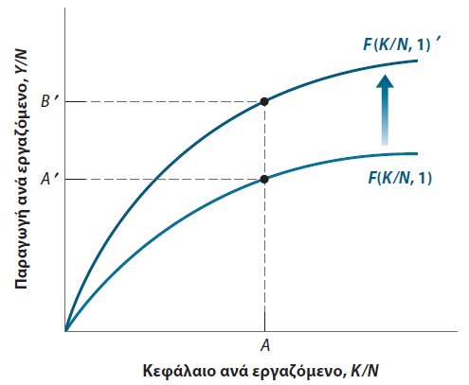
10.4 Σκέψεις γύρω από την ανάπτυξη: Αλφαβητάρι (4 από 4)
Απεικόνιση 10.5 Επιπτώσεις μιας βελτίωσης στην κατάσταση της τεχνολογίας
Η βελτίωση της τεχνολογίας μετατοπίζει τη συνάρτηση παραγωγής, οδηγώντας σε αύξηση της παραγωγής ανά εργαζόμενο για ένα δεδομένο επίπεδο κεφαλαίου ανά εργαζόμενο.
Notes:
Το σχήμα 10-5 δείχνει ότι μια βελτίωση στην κατάσταση της τεχνολογίας μετατοπίζει τη συνάρτηση παραγωγής προς τα πάνω, από F(K>N, 1) σε F(K>N, 1). Για ένα δεδομένο επίπεδο κεφαλαίου ανά εργαζόμενο, η βελτίωση της τεχνολογίας οδηγεί σε αύξηση της παραγωγής ανά εργαζόμενο. Για παράδειγμα, για το επίπεδο κεφαλαίου ανά εργαζόμενο που αντιστοιχεί στο σημείο Α, η παραγωγή ανά εργαζόμενο αυξάνεται από το Α στο Β.
Μεγάλη περιγραφή:
Ο κατακόρυφος άξονας φέρει την ένδειξη «Παραγωγή ανά εργαζόμενο, Υ /Ν» και ο οριζόντιος άξονας φέρει την ένδειξη «Κεφάλαιο ανά εργαζόμενο, Κ/Ν». Ο κατακόρυφος άξονας έχει δύο σημεία που επισημαίνονται από κάτω προς τα πάνω ως A’ και B’. Ο οριζόντιος άξονας έχει ένα σημείο με την ένδειξη A στο κέντρο του. Δύο κοίλες καμπύλες, η μία στο κάτω μέρος με την ένδειξη F(K/N, 1) και η άλλη στην κορυφή με την ένδειξη F(K/N, 1)’ σχεδιάζονται από την αφετηρία με αύξουσες κλίσεις. Η καμπύλη με την ένδειξη F(K/N, 1) διέρχεται από ένα σημείο στο διατεταγμένο ζεύγος A, Α’ και η καμπύλη με την ένδειξη F(K/N, 1)’ διέρχεται από ένα σημείο στο διατεταγμένο ζεύγος A, B’ . Υπάρχει ένα βέλος προς τα πάνω ανάμεσα στις καμπύλες. Οι ευθείες διακεκομμένες γραμμές σχεδιάζονται κάθετα και οριζόντια από τα δύο σημεία στα αντίστοιχα σημεία συντεταγμένων τους στον κατακόρυφο και τον οριζόντιο άξονα.

Slide 20
Copyright
Αυτό το έργο προστατεύεται από τους νόμους περί πνευματικών δικαιωμάτων των Ηνωμένων Πολιτειών και παρέχεται αποκλειστικά για τη χρήση των εκπαιδευτών για τη διδασκαλία των μαθημάτων τους και την αξιολόγηση της μάθησης των μαθητών. Η διάδοση ή η πώληση οποιουδήποτε μέρους αυτού του έργου (συμπεριλαμβανομένου του Παγκόσμιου Ιστού) θα καταστρέψει την ακεραιότητα του έργου και δεν επιτρέπεται. Το έργο και το υλικό από αυτό δεν πρέπει ποτέ να διατίθενται στους μαθητές παρά μόνο από εκπαιδευτές που χρησιμοποιούν το συνοδευτικό κείμενο στις τάξεις τους. Όλοι οι αποδέκτες αυτής της εργασίας αναμένεται να συμμορφωθούν με αυτούς τους περιορισμούς και να τιμήσουν τους επιδιωκόμενους παιδαγωγικούς σκοπούς και τις ανάγκες άλλων εκπαιδευτών που βασίζονται σε αυτά τα υλικά.

